Slide 1
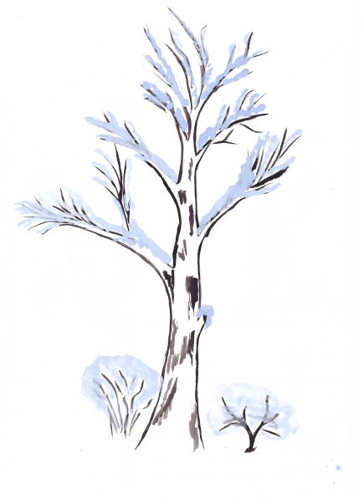
Газета для родителей «Березка»
№ 2 второй квартал 2021-2022 г.
Муниципальное дошкольное образовательное учреждение
центр развития ребенка –
детский сад № 14

Slide 2
Содержание:
Вам, родители.
Наши праздники
Увлекательный мир
Советует специалист
Год науки и технологий
Год народного искусства и культурного наследия
Развивайка!
Вкусно и полезно!
Редакционная коллегия
Ливенцева Любовь Алексеевна, воспитатель
Мызникова Людмила Дмитриевна, воспитатель
Зайцева Жанна Анатольевна, воспитатель
Раева Татьяна Васильевна, воспитатель
Савинова Марина Леонидовна, воспитатель
Дёмина Екатерина Викторовна, воспитатель
Валова Татьяна Александровна, музыкальный руководитель
Бармашова Елена Викторовна, педагог-психолог
Борисова Евгения Анатольевна, инструктор по физ-ре
Жучкова Наталья Александровна, учитель-логопед
Экспертный совет
Кузенкова Татьяна Андреевна, заведующий
Сиренко Екатерина Сергеевна, зам. заведующей

Slide 3
Вам, родители!

Slide 5
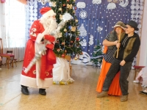
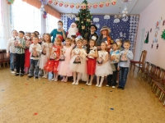
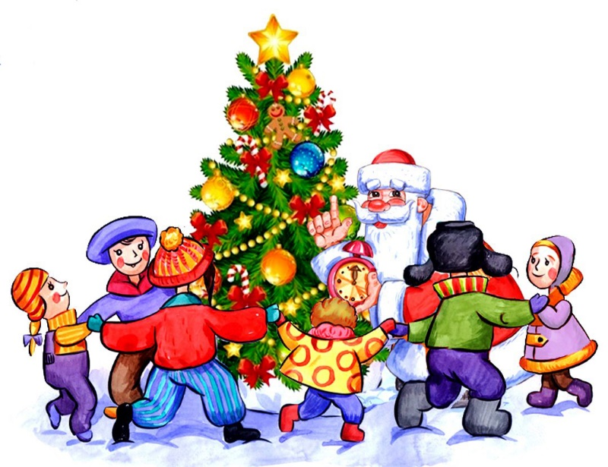
Новогодний праздник
Для ребёнка новогодний утренник в детском саду – это долгожданное и очень ответственное мероприятие.
23 декабря года в подготовительной группе прошёл утренник, посвящённый НОВОМУ ГОДУ.
Сюрпризы обеспечили всем многообразие ярких впечатлений на долгое время. Сказочные персонажи: Лиса Алиса и Кот Базилио порадовали всех играми и веселыми шутками, ребята поучаствовали в интересных конкурсах. С появлением Деда Мороза начался настоящий праздник с песнями и танцами, хороводами вокруг ёлки. После представления дети читали стихи Деду Морозу и Снегурочке.
Но и, конечно, какой праздник без угощения? Дедушка Мороз и его внучка Снегурочка подарили детям замечательные подарки. За что им огромное спасибо!
Праздник доставил детям радость и удовольствие.
Ещё раз поздравляем всех с Новым годом!!!

Slide 6
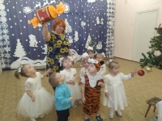
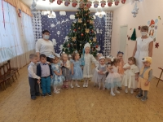
Ура! Новый год!
Новый год – время исполнения заветных желаний, и для малышей ожидание новогоднего праздника связано с предвкушением волшебства от встречи с Дедом Морозом и Снегурочкой. Атмосфера праздника царила в детском саду всю предновогоднюю неделю, и проведённые утренники окунули всех в сказку.
Подготовка началась задолго до наступления праздников. Воспитатели с детьми разучивали стихотворения, проводили беседы на тему Нового года, новогодних традиций, музыкальный руководитель разучивал с воспитанниками песни, танцы, новогодние хороводы. Огромную работу провели по оформлению групп и музыкального зала. В музыкальном зале — зимний пейзаж, а в центре зала – сверкает нарядная ёлка.
В гости к малышам приходили разные сказочные герои. Дети смогли окунуться в праздничную атмосферу приключений, поучаствовать в интересных конкурсах. С появлением Деда Мороза начинался настоящий праздник с песнями и танцами, стихами и хороводами вокруг ёлки. По доброй традиции в конце праздника дети получали новогодние подарки.
Во время новогодних представлений царила атмосфера праздника, волшебства, чувствовался позитивный эмоциональный настрой воспитанников.

Slide 7
Увлекательный мир!

Slide 8
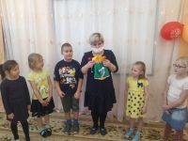
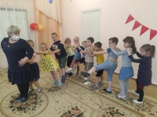
Я в мире других!
Рядом с нами живут люди с ограниченными возможностями здоровья. Им особенно важна наша поддержка и помощь.
Задача социализации детей - инвалидов является одной из приоритетных в деятельности ДОУ. Ребенок, каким бы он ни был - прежде всего, уникальная личность. И, несмотря на особенности развития, он имеет равные права наравне с другими детьми.
3 декабря - Международный День инвалида. В рамках праздника прошло игровое мероприятие «Я в мире других». Были организованы этические беседы с детьми 5-7 лет о добре, заботе, сочувствии к детям с ограниченными возможностями здоровья. Дети инсценировали сказку «Цветик - семицветик» В. Катаева.
В процессе занятия использовались игры и упражнения: «Гусеница» и «Дракон», где дети развивали чувства сплоченности и тактильной чувствительности.
Совместно с дошкольниками дети-инвалиды построили небоскреб, где продолжали учиться умению договариваться и работать в команде.
В играх «Услышь свое имя», «Мешочек плохого настроения» и «Ладонь в ладони» создавалась психологическая атмосфера, в которой особый ребенок переставал ощущать себя не таким как все и был безмерно счастлив.

Slide 9
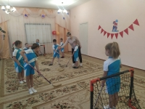
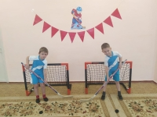
Всероссийский День здоровья!
1 декабря в нашем детском саду состоялся праздник спорта и здоровья, посвященный Всероссийскому дню хоккея, среди дошкольников подготовительной группы.
Программа была довольно насыщенной. Командам были предложены занимательные, иногда очень непростые конкурсы: «Передай клюшку», «Гонка с шайбами», «Защита крепости», «Ударь по воротам», «Отгадай загадки о хоккее», где дети смогли проявить свои спортивные и интеллектуальные навыки. Все этапы этого увлекательного соревнования проходили в напряженной борьбе. Спортивный задор и желание добиться победы для своей команды захватывали детей настолько, что они не замечали происходящего вокруг. Все старались изо всех сил прийти к финишу первыми. Соревнования стали настоящим праздником спорта, здоровья!
Праздник получился захватывающим и забавным, оставил массу положительных эмоций и впечатлений!

Slide 10
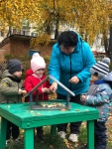
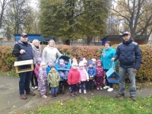
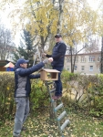
Акция «Поможем городской синичке».
Покормите птиц зимой,
Пусть со всех концов
К вам слетятся, как домой,
Стайки на крыльцо.
Не богаты их корма.
Горсть зерна нужна,
Горсть одна – и не страшна
Будет им зим.
Сколько гибнет их - не счесть,
Видеть тяжело,
А ведь в нашем сердце есть
И для птиц тепло.
В нашем саду еще в середине осени стартовала экологическая акция «Поможем городской синичке», которая стала доброй традицией, посвященной заботе о братьях наших меньших.
Выражаем огромную благодарность родителям воспитанников, которые принесли корм для птиц и теперь у нас есть большие запасы, которых нам хватит на всю зиму!

Slide 11
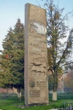
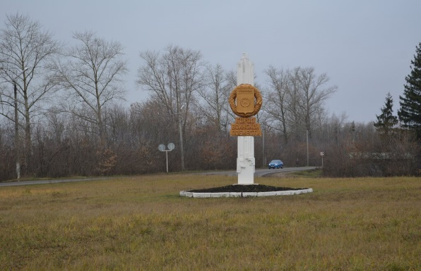
80-летие освобождения Узловой и Тулы от немецко-фашистских захватчиков
В 2021 году наш регион отмечает 80-летие обороны Тулы и освобождения Узловой. Это событие для всех туляков - особая дата. В Узловой об этом напоминает памятная стела. Каждый год 14 декабря к ее подножию приносят цветы. Да и сама улица в Узловой, на которой расположен музей, носит имя важной для города даты.

Slide 12
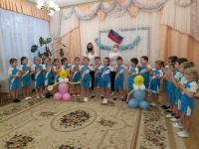
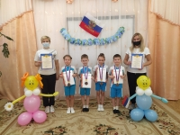
Спортивный праздник «Сильные, ловкие, смелые».
8 декабря в МДОУ центре развития ребёнка - детском саду № 14 прошла Торжественная Церемония награждения призёров Узловской районной Спартакиады. Наши воспитанники заняли почётное 3 место!
А чтобы праздник прошёл весело и задорно, ребятам подготовительной группы было предложено прийти на помощь нашим победителям и отправиться вместе со Снеговиком на поиск медалей, которые утащила и спрятала хитрая старуха Шапокляк. При этом она оставила записку с заданиями, которые было необходимо выполнить.
Интересно было наблюдать с каким волнением и старанием ребята принимали участие в весёлых эстафетах, викторине «Четвёртый лишний», «Отгадай вид спорта по пиктограмме», разгадывали спортивные загадки, с ловкостью проходили полосу препятствий. Дети показали силу, ловкость, быстроту. Отлично поддерживали друг друга и очень переживали. Спортивный задор и желание добиться победы захватывали настолько, что ребята не замечали происходящего вокруг. Все старались изо всех сил и всё-таки нашли пропавшие медали.
Самым волнующим и торжественным моментом спортивного праздника стало награждение победителей Узловской районной Спартакиады.
На спортивной площадке царили смех, шум и веселье. Дружная атмосфера, улыбки участников, поддержка взрослых - это залог спортивных достижений. И хочется верить и надеяться, что такие встречи будут воспитывать в детях чувства товарищества, сопереживания, коллективизма, и конечно дружбы! Праздник получился захватывающим и забавным, оставил массу положительных эмоций и впечатлений!

Slide 13
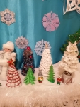
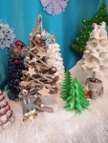
Выставка новогодних елочек
Каждый из нас обожает Новый год. Это самый загадочный, волшебный и желанный праздник! В декабре в 1 младшей группе была организована выставка новогодних елочек совместного творчества родителей с детьми. Многие семьи ответственно отнеслись к конкурсу, фантазии участников не было предела! Все работали с душой и желанием. Ни одна ёлочка не повторила другую. Каких только елок мы не увидели – и из мишуры, и из пластика, и из ткани, из салфеток, из ватных диском, и даже - из конфет!! Все ёлочки получились красивые и оригинальные. Участие в выставке помогло и детям, и взрослым осознать, что чудо можно создать и своими руками, сохраняя тем самым жизнь зеленой красавице. Замечательные работы создали праздничное настроение, доставили детям радость и улыбки!

Slide 14
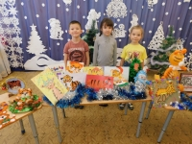
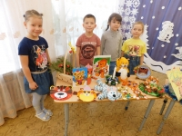
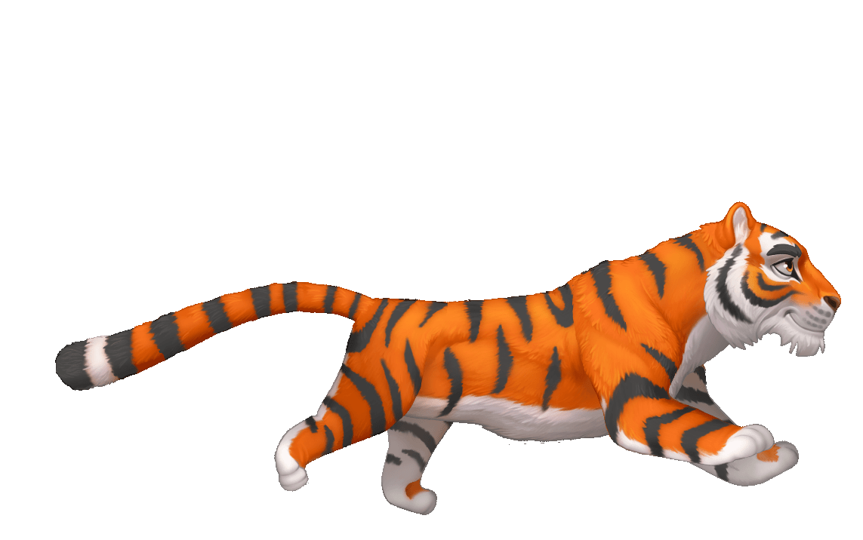
Выставка поделок «Символ года-2022»
Новогодние поделки на год тигра (а именно это животное является символом наступающего 2022 года) – занятие чрезвычайно увлекательное. Тем более что сделать это милое животное можно из множества самых разнообразных материалов. Замечательно, что к творчеству были привлечены и взрослые и дети.
Получились замечательные поделки. Все участники проявили творчество, фантазию, воображение. Каждая работа неповторима и выполнена с любовью.
Воспитанники и педагоги детского сада высоко оценили все представленные работы.

Slide 15
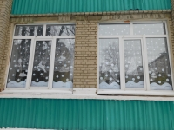
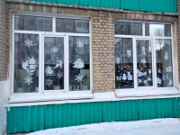
Акция «Новогодние окна-2022»
Новый год – это праздник, который дарит нам незабываемую атмосферу. А без чего новый год совершенно невозможен? Конечно же, без праздничного декора! И большую роль в декорировании играет праздничное украшение окон.
Как известно, театр начинается с вешалки, а детский сад с прилегающей территории, фасада здания, коридора, группы. Поэтому, для нас так было важно создать приподнятое новогоднее настроение у детей и их родителей уже при входе в здание детского сада. Особое внимание уделили украшению окон, которые было предложено оформить в технике вытынанки.
Незамысловатые узоры, герои из добрых сказок, танец снежинок и всеми любимый Дед Мороз. Все они словно оживают на окнах детского сада в преддверии Рождества и Нового года.

Slide 16
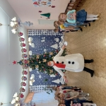
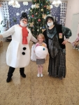
Прощание с новогодней елочкой.
Вот и закончилось «Новогоднее чудо». Новый год – это один из самых волшебных праздников. Время, когда мы все ждём чуда, хотя на самом деле самое большое чудо – это мы сами.
В нашем детском саду стало доброй традицией проведение праздника «Прощание с новогодней ёлочкой».
Вот пришла, ребята, ёлка
К нам ещё раз в детский сад
Огоньков игрушек сколько!
Как красив ее наряд.
Мы сегодня собрались здесь,
что бы попрощаться с ёлочкой
Что бы все доброе нам не забыть
Праздник решили мы повторить!
Попрощались с одной из главных героинь Нового года – зелёной красавицей Ёлочкой.
На празднике мы вспомнили новогодние песни, стихи, отгадывали загадки, водили хороводы, в гости приходили снеговик и баба Яга.
На прощание новогодняя красавица в последний раз в этом году нам подарила сияние своих огней. В завершении праздника дети прощались с ёлкой до следующего Нового года: «До свидания, елочка, до будущей зимы, долго тебя, елочка будем помнить мы!». Этот праздник вызвал у детей массу положительных эмоций.
Праздник закончился весёлой дискотекой!

Slide 17
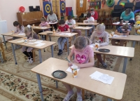
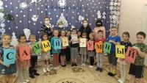
Самый умный в нашем детском саду!
19 января на базе Муниципального дошкольного образовательного учреждения центр развития ребенка – детский сад №14 прошла интеллектуально- познавательная викторина для детей старшего дошкольного возраста «Самый умный».
В мероприятии приняло участие 10 дошкольников подготовительной к школе группы.
Оценивало конкурс жюри, в которое вошли: заместитель заведующего по воспитательной и методической работе, воспитатели подготовительной группы и инструктор по физической культуре.
Подготовлены конкурсанты были совсем не по-детски. Маленькие умницы и умники показали навыки в умении отгадывать загадки, логические и арифметические задачи, ребусы, ориентироваться на листе бумаги.
Победителя мы отправим на районный конкурс «Самый умный». Участникам вручили сертификаты и сладкие подарки.

Slide 18
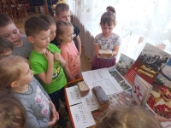
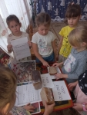
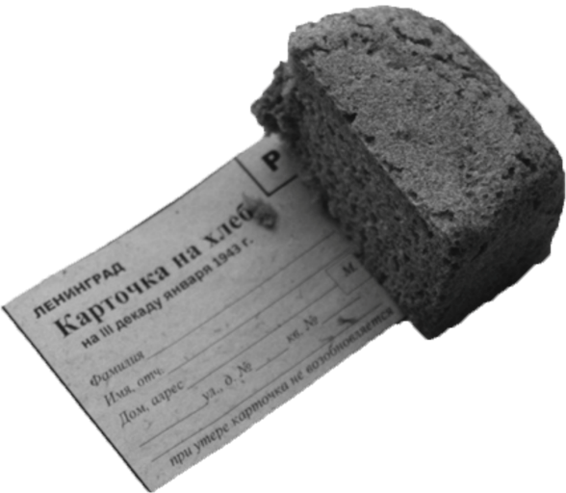
Блокадный хлеб.
Блокадный хлеб!
Символ жизни и надежды!
В наши дни мы чтим память защитников города, рабочих и мирных жителей, которые единым фронтом сплотились против захватчиков в годы Великой Отечественной войны и не пропустили их в родной город. И самым важным ресурсом для защитников города стал «блокадный хлеб», на котором во многом держалась оборона города Ленинграда. И именно кусочек хлеба стал символом блокады.
Воспитанники подготовительной и старшей групп приняли участие во Всероссийском уроке памяти «Блокадный хлеб». Где ознакомились видеопрезентацией, листовками, карточками и иллюстрациями.

Slide 19
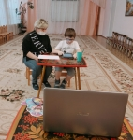
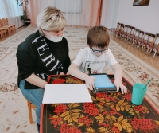
Самый умный!
Воспитанник нашего дошкольного учреждения 8 февраля принял участие в районном конкурсе «Самый умный», который прошел в формате-онлайн.

Slide 20
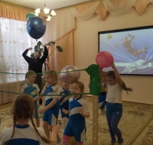
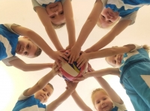
Международный день волейбола!
9 февраля в нашем детском саду состоялся праздник спорта и здоровья, посвященный Международному дню волейбола, среди дошкольников старшей группы.
Программа была довольно насыщенной. В начале мероприятия ребята познакомились с этой увлекательной игрой, благодаря презентации и обучающего мультфильма. Затем дети, поделившись на 2 команды, приняли активное участие в викторине и отгадывании загадок про волейбол.
В завершении праздника командам предложили сыграть в настоящий волейбол. Ребята как следует размялись и разогрелись перед турниром, выполняя специальные подводящие упражнения с элементами волейбола.
Турнир проходил в ожесточённой борьбе, все достойно отстаивали честь своей команды. Спортивный задор и желание добиться победы для своей команды захватывали детей настолько, что они не замечали происходящего вокруг.
Победителем состязаний стала команда «Волейболята», с чем мы их искренне поздравляем!
Праздник получился захватывающим и забавным, оставил массу положительных эмоций и впечатлений!

Slide 21
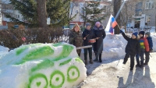
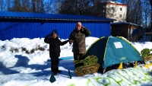
Зарница!
В МДОУ центре развития ребенка – д/с № 14 традиционно прошла военно-спортивная игра «Зарница», в которой ребята развивают силу, ловкость, быстроту,выносливость, учатся оказывать помощь друг другу, усваивают правила честной игры.
Один из любимых этапов игры - «В разведку на лыжах». Дети уже хорошо координированы, освоили скользящий шаг. Всех объединяет стремление идти в «разведку» командой, так как зачетное время от первого стартующего по последнему.
На этапе «Меткий стрелок» дети метко подбивали танки, а попав на «Минное поле», которое заминировал «условный противник», они ловко искали мины, закопанные в снегу.
Игра -игрой, а обед по распорядку. На следующем этапе ребята «готовили» солдатский борщ и отлично справились с этой задачей.
В свободное от «боевых действий» время, в минуты затишья, ребята соревновались в эрудиции и смекалке. Они отгадывали загадки на военную тематику.
И снова в бой. Вот уже появились раненые. Надо успеть оказать им «первую помощь» и вывести с поля боя. Санитары спешат к «раненому бойцу» с санками. У кого ранена рука, у кого нога, у кого голова. Но всем оказана помощь и все вывезены в тыл.
И вот долгожданная ПОБЕДА. Участники из разных команд складывают из букв это прекрасное слово.
Дети строятся в шеренги. Звучит троекратное «Ура!». «Командующий фронтом» поздравляет их с победой и благодарит за хорошую службу.

Slide 22
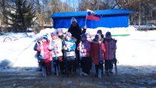
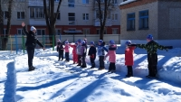
Лыжня России в детском саду!
Ярким солнцем и легким морозом встретила сегодня ребят нашего детского сада всероссийская акция ''Лыжня России – 2022''. Это одно из главных спортивных событий февраля 2022 года! В нашем детском саду это мероприятие проводится ежегодно и всегда является ярким лыжным праздником.
Соревнования начались с торжественного открытия спортивного праздника - выноса Российского флага под гимн России. С большим азартом и задором воспитанники сделали ритмическую разминку «Даёшь лыжню!».
Ребята, надев лыжи, с нетерпением ожидали команду «На старт!».
В этой позитивной праздничной спортивной атмосфере дети получили заряд бодрости и хорошего настроения, приятно было видеть улыбающиеся, жизнерадостные лица участников соревнований, пересекающих финишную черту.
Подводя итоги лыжных гонок, можно отметить, что испытание оказалось по плечу маленьким спортсменам. Все участники получили массу положительных эмоций!
Желаем всем спортивных успехов и здоровья!

Slide 23
Советует специалист
Рекомендации инструктора по физической культуре.
« Закаливание ребенка весной»
«Если хочешь быть здоров, - закаляйся!» гласят строчки известной песни.
А как же быть с малышом, который ещё не может принять сам решение.
Только родители могут принять верное решение, и мы хотим рассказать вам о том, что такое закаливание, когда его начинать и как проводить.
А почему именно весной?
Этот сезон богат частыми переменами погоды и именно сейчас организм малыша нуждается в грамотной поддержке иммунитета.
Так сложилось, что детское закаливание в советские времена категорически отвергалось.
Да и большинство родителей, т.е. вас с нами, воспитанных в то время, сами боятся одного только слова - закаливание.
Но все страхи развеялись и сейчас в официальной медицине разработаны целые программы по закаливанию даже грудничков.
Воздушное закаливание.
К воздушным стоит отнести выкладывания ребенка без одежды, прогулки с ним на свежем воздухе. Старайтесь занять малыша в это время игрой или легкой гимнастикой, которую вы можете придумать сами. Почаще проветривайте комнату в отсутствии ребенка.
Водное закаливание.
А вот водное закаливание потребует от вас организованности - не стоит делать закаливающие процедуры время от времени, или используя воду одной и той же температуры- от таких процедур не будет пользы.
Самое главное для начала закаливания - найти тот температурный предел, который окажет нужный терапевтический эффект и не окажет сильного стрессового воздействия. И в этом случае только родители могут определить границу температур.
Умывания.
Утренние умывания хорошо подготавливают ребенка к знакомству с холодной водичкой.
Главное, обыгрывайте каждое свое действие. Вам поможет народный фольклор - потешки при умывании. Тогда малыша не будет пугаться водных процедур. При этом температуру воды постепенно снижаем до 15-20 градусов.

Slide 24
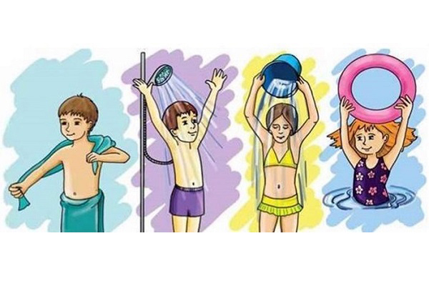
Обтирания.
Сначала подготовьте кожицу малыша- разотрите тельце ребенка сухой махровой рукавичкей, начиная с рук, шеи, груди, живота ног и спины. Руки и ноги обтирают от пальцев вверх. Когда тело немного покраснеет, намочите рукавичку и повторите все те же движения вновь.
Обливания ног.
К этой процедуре можно приступать с 9-12 месяцев.
С ребенком можно поиграть в игру в ванне - пусть он лежит в теплой воде, а вы откройте кран с холодной водой и пусть он по очереди подставляет свои пяточки и ладошки под струю с водой. Так не менее 3 раз. Закончить игру лучше после холодной воды и укутав малыша в теплые пеленки, завернуть его ещё в теплое одеяло. Со временем количество чередований холодной и горячей воды можно увеличить. А можно посадить малыша на стульчик и поливать его ножки водой сначала температурой 28 градусов, снижая её постепенно до 20 градусов. Так же отлично подойдет контрастное обливание - сначала теплой водой – около 36 градусов ,а затем холодной -26 градусов, заканчивая теплой водой.
С 6 месяцев можно и нужно тренировать терморегуляцию организма, рефлекторно воздействуя на стопы ребенка. Приготовьте морскую воду - растворите 1 столовую ложку морской соли в 1 л воды температурой 22 °С. Смочите махровое полотенце и расстелите его на столике. Помогите малышу «пошагать» или «попрыгать» на полотенце в течение 2- 3 секунд. Можно усилить воздействие на рефлекторные зоны стопы, выложив несколько не крупных камешков на полотенце. Через 2 недели усложните процедуру: смоченное полотенце положите в полиэтиленовый пакет и поместите в холодильник. После того как полотенце охладится, опустите на него ребенка на 2-3 секунды.
Зимой можно проводить закаливание на снегу.
Когда вы уже вдоволь наиграетесь с малышом в снежки, можно снять обувь малыша и буквально на несколько секунд поставить ножки ребенка на снег, затем быстро вытереть ноги от снега и вновь обуть малыша, чтоб продолжить игру в снежки.
Закаливание солнечными лучами.
Весной замечательно проводить солнечные ванны. Хорошо будет, если малыш побегает босиком утром, когда воздух ещё чистый и свежий, а солнце не так активно. А как здорово пробежаться утром по росе!
Не запрещайте малышам в погожий теплый день пробежаться по луже - все это только укрепляет организм малыша.
И самое главное - процесс закаливания пойдет легко и весело, если вся семья будет в нем участвовать.

Slide 25
Год науки и технологий

Slide 26
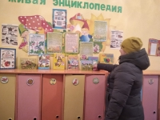
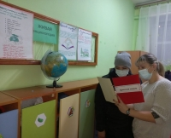
Живая энциклопедия!
Энциклопедия – это научное справочное пособие по всем или отдельным отраслям знаний.
В рамках плана работы, посвященного Году науки и технологий, педагоги создали в родительских информационных уголках «Живые энциклопедии». Индивидуальная работа с повышением знаний родителей была проведена по различным научным вопросам. А также были розданы памятки и брошюры.

Slide 27
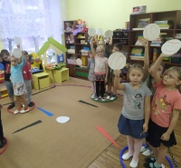
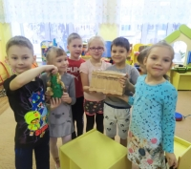
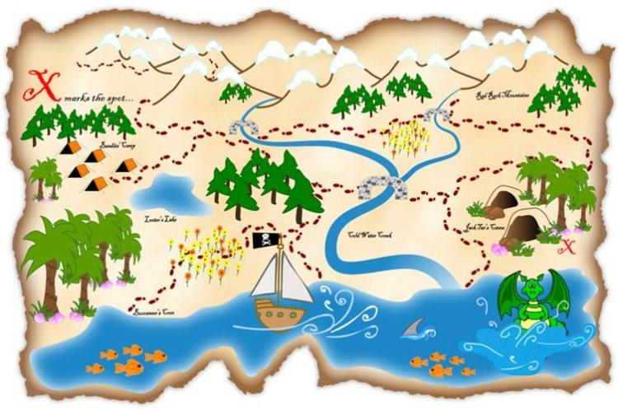
Сокровище географии.
Педагог подготовительной группы провела предварительную работу с воспитанниками по ознакомлению с картой мира, глобусом, материками, частями света и странами. А далее, чтобы закрепить полученные знания подготовила игру-квест «Сокровище географии».
Ребята рисовали глобус, искали части света с помощью компаса на станции «Куда мы пойдем?», участвовали в экскурсии по красивым местам нашей страны с красочными иллюстрациями, искали клад.
И в конце сделали вывод, что самая главная наша задача – это защита нашей планеты в условиях плохой экологической обстановки. Дети хоть еще и дошкольники, но уже понимают, что участвовать в сохранении природы и ее богатств нужно уже сейчас.

Slide 28
Год народного искусства и культурного наследия.

Slide 29
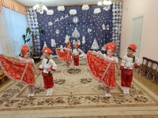
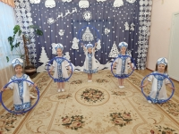
Открытие Года народного искусства и культурного наследия!
Необходимость приобщения молодого поколения к национальной культуре трактуется народной мудростью: наше сегодня, как некогда наше прошлое, также творит традиции будущего. Наши дети должны хорошо знать не только историю Российского государства, но и традиции национальной культуры, осознавать, понимать и активно участвовать в возрождении национальной культуры. С детьми в МДОУ центре развития ребенка – д/с № 14 проводили цикл мероприятий, посвященных открытию Года народного искусства и культурного наследия. В план этого дня были включены мероприятия эстетического, познавательного, спортивно-оздоровительного, краеведческого, нравственного направления. В ходе бесед, дидактических игр, рассматривания репродукций и иллюстраций дети знакомились с народными традициями, приметами, промыслами.
В течение дня с детьми были проведены беседы «Русская национальная игрушка-матрешка», «Краеведческий музей в нашем городе», «Старинные обычаи» и т.д..
А также слушали народные песни, музыкальные произведения.. Рассматривали орнаменты и виды узоров народных промыслов. Проводили беседы о национальностях, проживающих в нашей стране. Для родителей составили консультацию «Значение народной игрушки в воспитании детей». Посещали с детьми мини-музей «Народное творчество». Здесь дети получили возможность не только посмотреть, но и потрогать своими руками изделия старины.
А также был состоялся праздник, на котором пели и плясали наши юные артисты в тематических костюмах.
Родители были в восторге! А дети довольны своим выступлением.

Slide 30
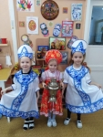
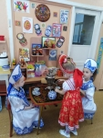
Тульский самовар!
Наш красавец самовар!
Самовар пыхтит, искрится
Щедрый, круглый, золотой
Озаряет наши лица
Он своею добротой!
Лучше доктора любого
Лечит скуку и тоску
Чашка вкусного, крутого
Самоварного чайку!
Самовар – неотъемлемая часть нашей истории и культуры. Это такой же колоритный символ России, как матрешка, балалайка, валенки, шапка-ушанка. Холодным зимним вечером так приятно попить чаю из самовара! Этому и посвящается наш очередной тематический день.
Первый самовар был изготовлен в городе Туле и это для нас особая гордость, ведь мы Туляки! В этот день воспитанники средней группы побеседовали о том, какие были самовары: размера, формы, вида. Слушали фольклорные произведения о самоварах, а потом устроили чаепитие.
Свои впечатления от увиденного и услышанного дети перенесли в рисунки.

Slide 31
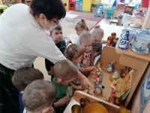
Мини-музей «Народное творчество»
В нашем учреждении функционирует мини-музей, посвященный народным промыслам. Коллекция мини – музея располагается на полках в средней группе. Экспонаты данных коллекций можно посмотреть, потрогать.
Они могут быть использованы в процессе непосредственно образовательной деятельности, «художественно – эстетической» направленности. Мини-музей предназначен для формирования первичных представлений о музеях, для познавательного развития детей, развития художественных, изобразительных навыков. Музейные экспонаты собраны в соответствии с возрастом детей. Коллекции мини-музея располагаются в специально отведенном месте, доступном для детей. Предоставляется краткое описание каждого экспоната и прилагается к паспорту мини – музея.
В специально отведенное время музей посещают воспитанники всех групп. Свои впечатления от посещения они передают в творческих работах.

Slide 32
Развивайка!

Slide 33
Консультация для родителей «Питание детей весной»
Весна – особенное время года. Поэтому для поддержания здоровья малыша, а также для профилактики частых заболеваний простудами и гриппом, родители обязательно должны следить за правильным питанием.
Что же обязательно должен содержать ежедневный рацион ребёнка, который посещает детский сад и является дошкольником?
В сутки необходимо съедать около 20 г растительных и животных жиров. Причём одна треть из этого количества должна принадлежать животным жирам, а две трети – растительным.
В рационе каждый день должны иметься кисломолочные продукты – натуральные йогурты, молоко, детский кефир, сыр, ряженка.
Если малыш не любит молоко – от него лучше отказаться вовсе и заменить его именно свежими кисломолочными продуктами.

Slide 34
Не забывайте включать в рацион продукты, богатые белками. Это в первую очередь рыба (один день в неделю обязательно должен быть рыбным, яйца, мясо, сыр, бобовые.
Каждый день давайте ребёнку его любимый фрукт на полдник. Это может быть груша, яблоко или банан. Не забывайте и про овощи – морковь, свёкла и картофель особенно полезны в весеннее время года.
Принимать витаминно-минеральные комплексы следует только после консультации с педиатром.
Следите за тем, чтобы в рационе было как можно больше продуктов, которые содержат натуральную аскорбиновую кислоту (витамин С). Это капуста, помидоры, отвар шиповника, малина, цитрусовые.
Правильное питание, организованное с началом весны, поможет вашим дочкам и сыночкам оставаться здоровыми, активными и сильными. Это скажется не только на физическом, но и на умственном развитии ребёнка.
(подготовил воспитатель Раева Т.В.)

Slide 36
Омлет (фриттата) со шпинатом
Нам понадобится:
150 г. листьев шпината (можно замороженные)
1 ч.л. сухого чеснока
4 яйца
4 ст.л. молока
щепотка мускатного ореха
щепотка черного перца
50 г. сыра фета
1 ст.л. масла для жарки
1 луковица

Slide 37
Омлет (фриттата) со шпинатом – итальянский вариант омлета, отличное предложение для вкусного и легкого в приготовлении завтрака или горячего ужина. Омлет со шпинатом и фетой можно приготовить очень быстро и просто, так что это отличный способ справиться с внезапным приступом голода. Вы можете приготовить омлет разными способами: с сыром, овощами, мясом или морепродуктами.
1. Шпинат нарезать. Если замороженный, то предварительно разморозить и слить жидкость.

Slide 38
2. Смешать молоко с яйцами, перцем и мускатным орехом. Приправить чесноком.
3. Нарезанный лук размягчить в масле, добавить шпинат и обжарить.

Slide 39
4. Добавить яичную массу, посыпать тертым сыром. Жарить под крышкой около 5 минут, до готовности омлета.
5. Подавать омлет с овощами. Приятного аппетита!

Slide 41
источник шаблона:
Ранько Елена Алексеевна
учитель начальных классов
МАОУ лицей №21
г. Иваново
Сайт: http://elenaranko.ucoz.ru/

Slide 42
Интернет – ресурсы
http://cdn.garcya.us/wp-content/uploads/2010/12/Christmas_Wallpaper-62.jpg
новогодние обои (основа для создания фона)
http://pic4you.ru/allimage/y2011/10-15/12216/1292760.png
рамка из снежинок

